Slide 1

Проект №3. Тетрис
Группа: 4.407-1
Проект подготовили:
Шуба Константин (менеджер);
Фарзалиев Теймур (разработчик);
Мартынюк Артём (тестировщик).

Slide 2

Название Программа «Тетрис» Цель и актуальность проекта Целью проекта является разработка компьютерной игры «Тетрис» с графическим интерфейсом, реализованной на языке Python. Программа должна обеспечивать полноценный игровой процесс: управление фигурами, подсчёт очков, изменение уровня сложности и взаимодействие пользователя с интерфейсом. Актуальность проекта заключается в том, что «Тетрис» является известной во всём мире логической игрой с простыми правилами, направленной на развитие мышления. Благодаря своей доступности и понятному игровому процессу игра остаётся популярной среди пользователей различных возрастов.

Slide 3
Задачи
Для достижения поставленной цели необходимо решить следующие задачи:
Изучить проектную область и правила игры ‘Тетрис’;
Спроектировать архитектуру приложения;
Реализовать программу;
Провести тестирование.

Slide 4
Функциональные требования
Визуализация:
отображение игрового поля, текущего количества очков, уровня сложности;
Правила игры:
генерация случайных фигур, возможность их перемещения (влево, вправо) и вращения, а также фиксация при столкновении;
автоматическое движение фигур вниз;
ускоренное опускание фигур вниз;
удаление полностью заполненных линий;
увеличение уровня сложности и скорости игры после очистки нескольких линий;
Возможности:
запуск игры через главное меню;
перезапуск игры;
завершение игры при заполнении верхней части поля;
кнопка для выхода из программы.

Slide 5
Нефункциональные требования
простой и понятный интерфейс;
стабильная работа приложения;
корректная обработка пользовательского ввода;
высокая читаемость исходного кода;
использование объектно-ориентированного подхода;
минимальные системные требования;
возможность запуска на большинстве компьютеров с установленным Python;
удобство дальнейшего расширения проекта;

Slide 6
Используемые технологии
Python — простой и быстрый для разработки;
Tkinter — создание графического интерфейса;
Pillow — загрузка и отображение фонового изображения в игре.

Slide 7
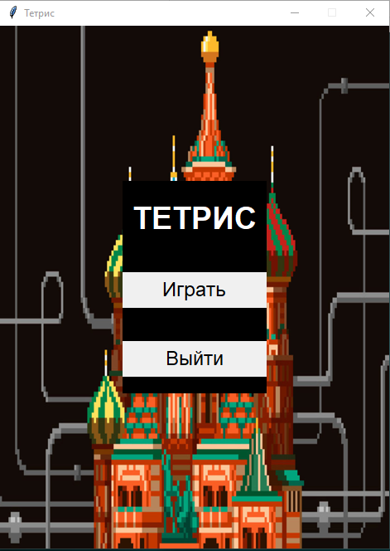
Функционал
Название игры
Кнопка для запуска игры
Кнопка для выхода из игры

Slide 8
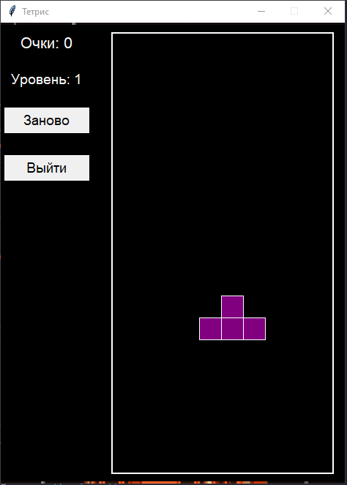
Функционал (Игровой процесс):
Количество очков
Текущий уровень
Кнопка для перезапуска игры
Кнопка для завершения игры и закрытия программы

Slide 9
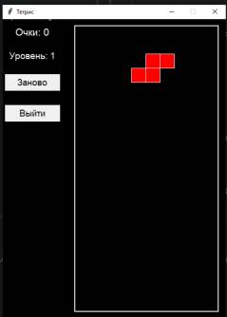
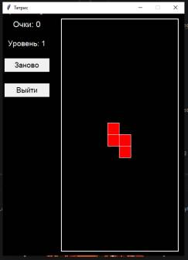
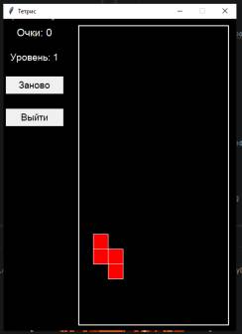
Функционал (Игровой процесс):
На экране появляется фигура случайного цвета. Со временем она падает вниз, падение фигуры можно ускорить, если нажать стрелку вниз, стрелками влево и вправо можно перемещать фигуру влево и вправо. Если нажать стрелку вверх фигура повернётся на 90 градусов вправо.

Slide 10
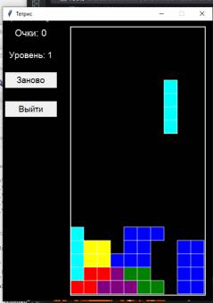
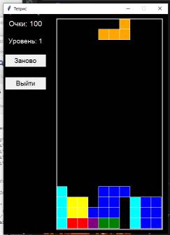
Функционал (Игровой процесс):
Если фигура касается пола или падает на другую фигуру, она останавливается, сверху появляется новая фигура и управлять можно теперь ей. Если построить из фигур горизонтальную линию, блоки фигур образующие линию исчезнут, всё выше этой линии сдвинется вниз, игроку начислят 100 очков за каждую собранную линию.

Slide 11
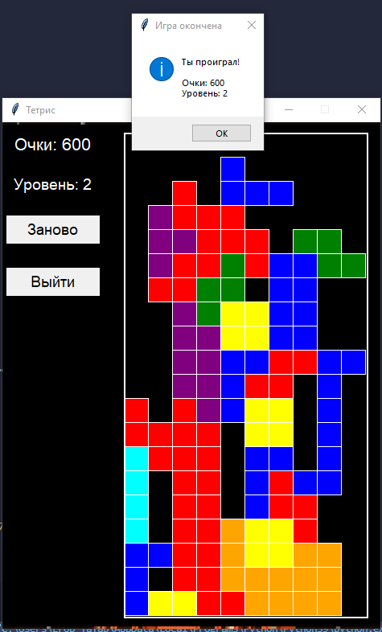
Функционал (Игровой процесс):
Каждые 500 очков уровень повышается и скорость падения фигур увеличивается. Если пространство заполнится блоками доверху, то игра остановится и появится уведомление. После этого или ещё во время игры можно нажать кнопки “Заново” и ”Выйти”.

Slide 12
Заключение
Проведённое тестирование показало корректную работу всех ключевых механик: управление фигурами, удаление заполненных линий, завершение игры при достижении верхней границы поля. Все сценарии использования выполнены успешно.
Поставленные цель и задачи проекта достигнуты, разработанное приложение работает стабильно, обладает интуитивно понятным интерфейсом и может быть использовано для досуга и тренировки когнитивных навыков.

Slide 13
Ссылка на репозиторий проекта
https://github.com/Teymur-44/Tetris
Спасибо за внимание!

